Slide 1
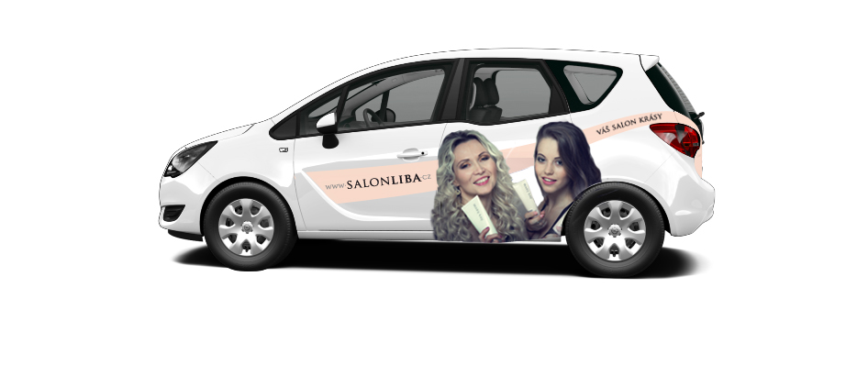
Mobilní salón krásy
www.salonliba.cz

Slide 2
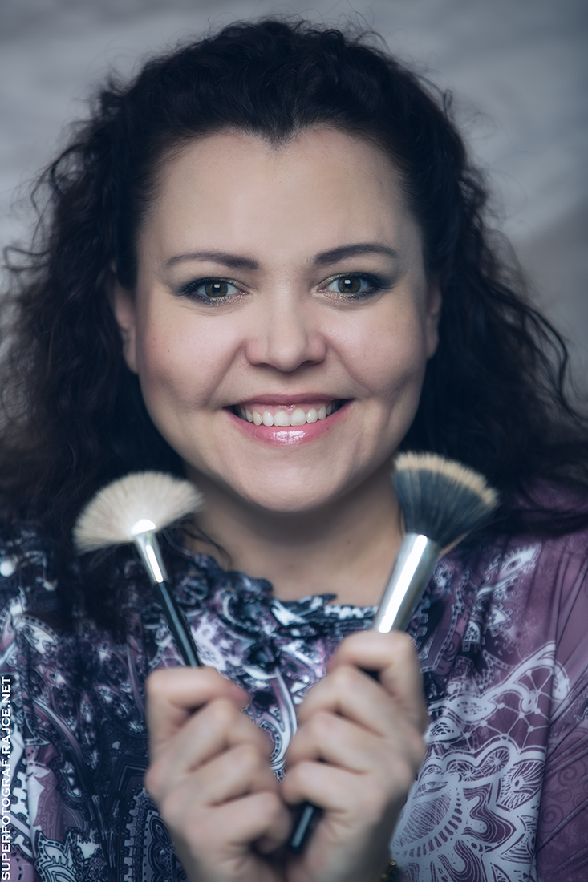
O nás
Mobilní salón krásy si můžete jednoduše objednat k Vám do firmy nebo kamkoli pokud pořádáte:
Firemní akci
Dětský den
Teambulding
Školení zaměřené na image
Maturitní nebo školní ples
Svatbu či jinou oslavu
Atd.

Slide 3
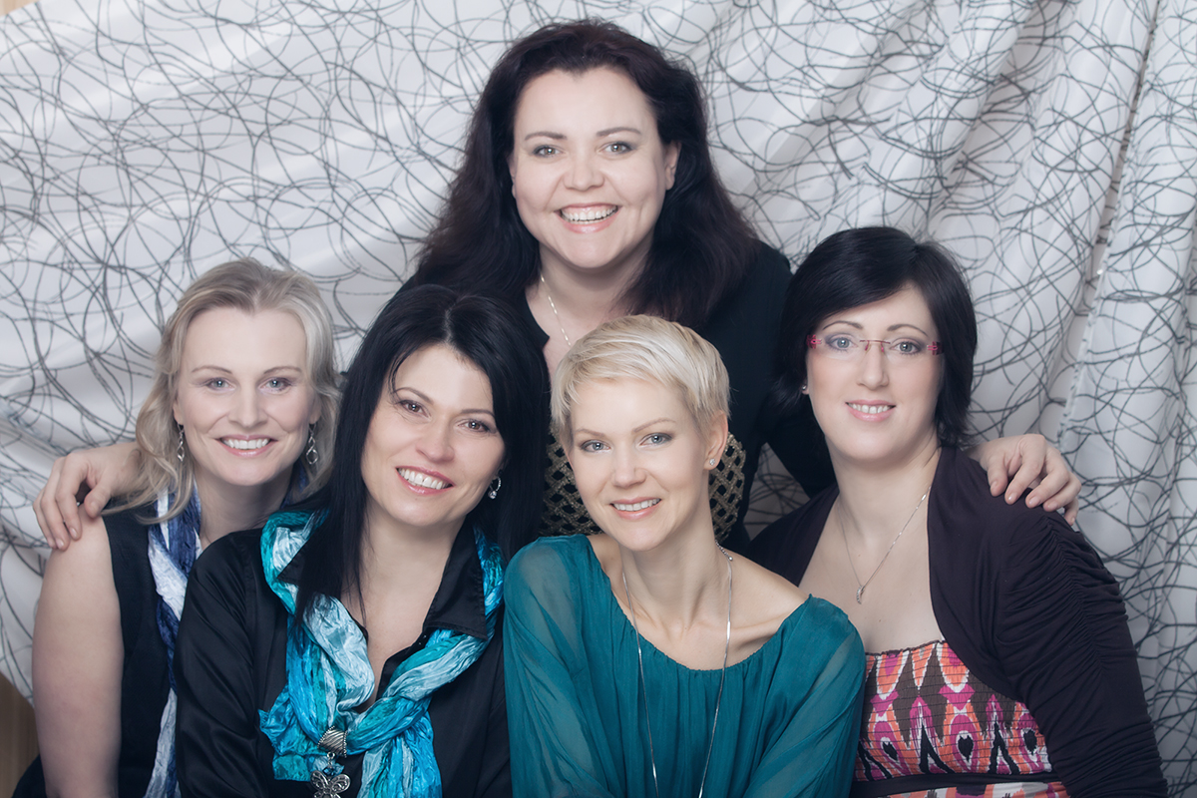
O nás
Náš tým je tvořen profesionálními vizážistkami, kadeřnicemi, fotografy atd.

Slide 4
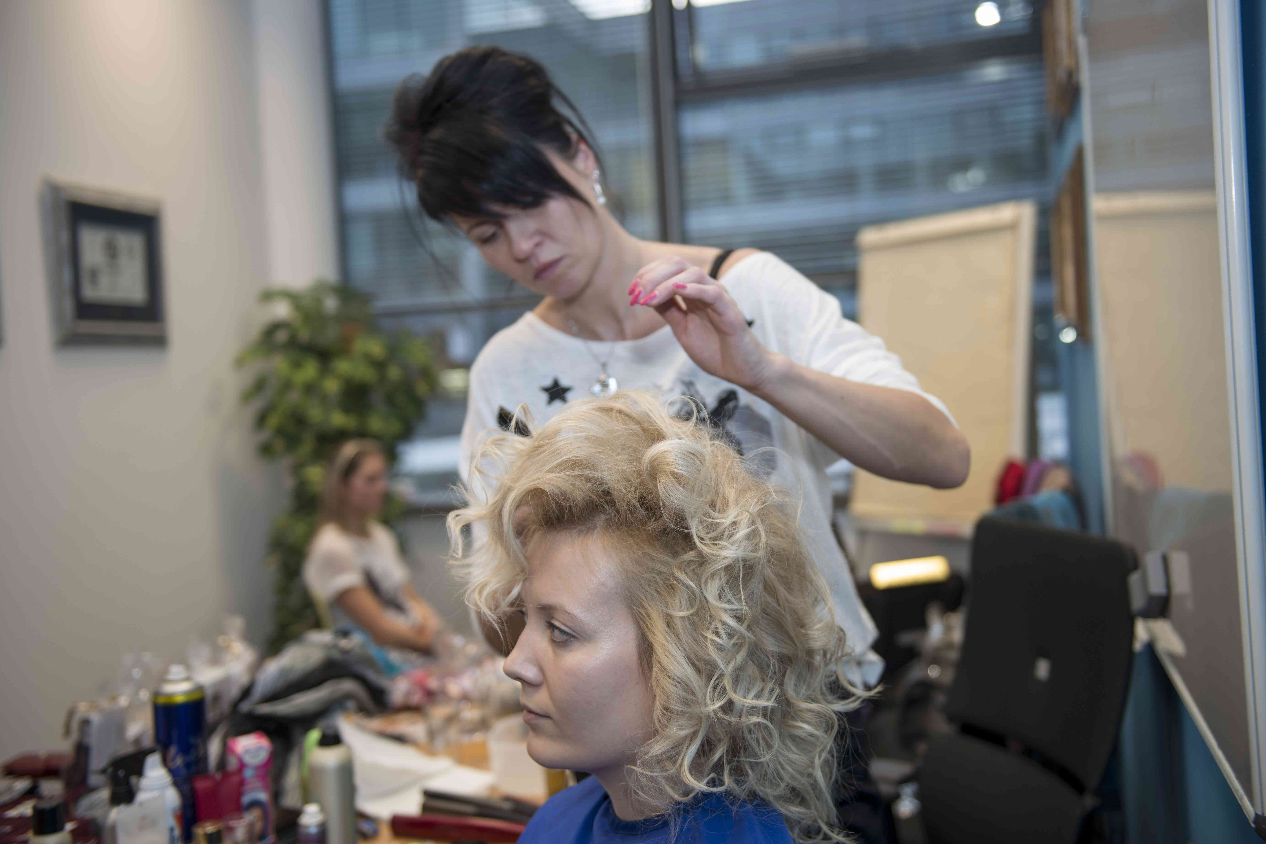
Naše akce
Firemní akce

Slide 5
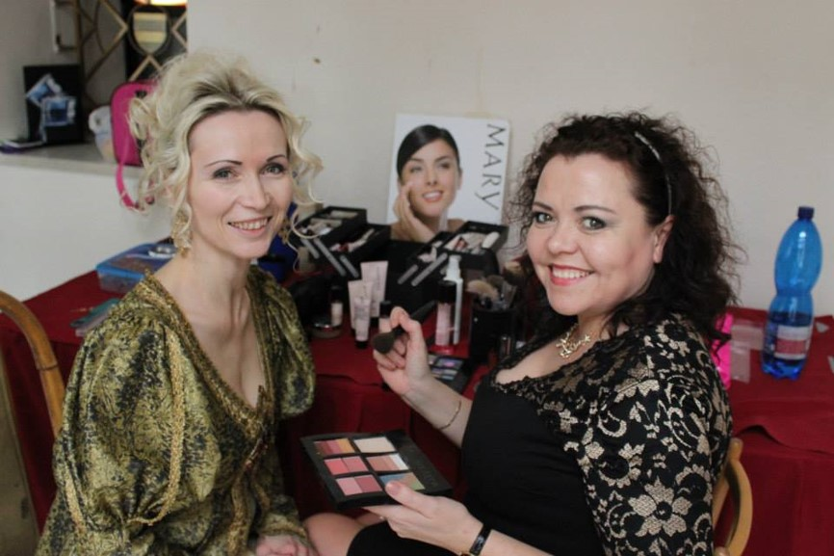
Naše akce například
Fotografování – video můžete shlédnout zde:
https://www.youtube.com/watch?v=d91Z9pV2QZY

Slide 6
Pořádáte plesy, večírky, taneční akce, golfové turnaje, dostihy atd. Neváhejte nás kontaktovat.
Více informací a fotografií najdete na
www.SALONLIBA.cz
Těšíme se na Vás!

